Slide 2
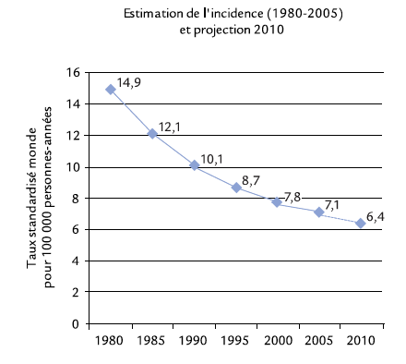
Généralités
2820 cas en France en 2010 -> 940 décès
12ème rang des cancers féminins
Pronostic intermédiaire avec SV 5ans 66,6% ts stades confondus (moyenne européenne 62,3%)
Femme jeune > femme âgée
91,5% stade précoce pN0
57,7% si pN1
17,2% si pM1
www.e-cancer.fr

Slide 3
Dépistage organisé dans 13 départements dont La Réunion
invitation par courrier a dépistage + relance
campagne en faveur de la vaccination
campagne d’éducation de la santé (info jeunes filles, femmes en situation de précarité

Slide 4
Tétravalent Gardasil®
3 injections (= 3x 130€) à J0, M2, M6, rappel pas utile à ce jour
La CPAM rembourse 65%
Couverture vaccinale en 2008: 15,7-27,7% des filles de 16 ans

Slide 5
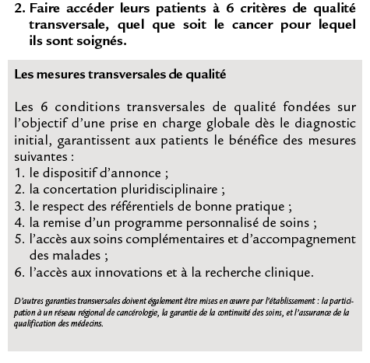
Traitements: autorisation de pratiquer (INCa 2010)

Slide 8
Attitudes validées

Slide 9
Diagnostic
Il est anatomopathologique (≠ cytologie)
Obtenu par biopsie ou conisation (anse diathermique)
Que demander au pathologiste après conisation ?
Taille précise des lésions invasives (reconstruire volume si x fragments)
Profondeur d’infiltration du stroma
Présence ou non d’emboles vasculaires
Etat des berges et mesure des marges
Si adénocarcinome : statut p16 (si présent -> cancer du col (protéine du cycle cellulaire induite par HPV); si absent plutôt endomètre)
Dès le diagnostic anatomopathologique, la prise en charge, du fait de sa complexité, doit être pluridisciplinaire et réalisée par une équipe spécialisée.

Slide 10
Bilan
IRM abdomino-pelvienne
Des vaisseaux rénaux au pelvis (incluant périnée et creux inguinaux)
Que demander au radiologue pour l’IRM
Taille max de la lésion (hauteur car pas appréciée clin)
Etat des voies excrétrices
Etat ggl, Anomalies vasculaires
Pb IRM après conisation; Quand?
Si forme localement avancée discuter (RCP)
Imagerie: TDM TAP ou TEP-scanner
Endoscopie complémentaire à la demande: cysto-rectoscopie
Bio (hémogramme, bilan foie rein) + Marqueurs
SCC si épidermoïde; CA 125 si adénocarcinome
Intérêt pour le suivi

Slide 11
Nouveautés: classification FIGO 2009
Stade I : lésion limitée au col
IA : micro invasif (défini sur pièce de conisation ou d'hystérectomie)
IA1 : invasion <= 3 mm en profondeur et < =7 mm en surface
IA2 : 3 < invasion <= 5 mm profondeur et <= 7 mm en surface
IB : invasif clinique (à partir de invasion > 5 mm profondeur ou >7 mm en surface)
IB1: lésion cliniquement visible <= 4 cm (nous privilégions le diamètre maximal IRM de la tumeur )
IB2: lésion cliniquement visible > 4 cm dans son plus grand diamètre clinique
Stade II: extension vaginale ou paramétriale limitée
IIA: atteinte vaginale isolée mais limitée aux 2/3 supérieurs:
IIA1: lésion cliniquement visible <= 4cm
IIA2: lésion cliniquement visible > 4cm
IIB : atteinte paramétriale mais sans fixation à la paroi pelvienne
Stade III: extension vaginale ou paramétriale étendue
IIIA : atteinte 1/3 inférieur du vagin
IIIB : atteinte paramétriale fixée à la paroi pelvienne ou hydronéphrose ou rein muet
Stade IV : extension aux organes pelviens ou métastases
IVA: atteinte muqueuse de la vessie (> à œdème bulleux) et/ou du rectum
IVB: métastases à distance

Slide 12
Traitement pré requis
La prise en charge thérapeutique peut faire appel, selon le stade de la maladie, à la chirurgie, la radiothérapie externe, la curiethérapie et la chimiothérapie, seules ou en association.
La patiente doit être prise en charge dans sa globalité incluant la prise en compte de sa sexualité et de sa fertilité.
Le médecin traitant a un rôle essentiel dans le suivi et la prise en charge des complications qui peuvent être liées au traitement ou à la maladie elle-même.

Slide 13
Education thérapeutique de la patiente et adaptation au mode de vie
Comprendre sa maladie, les traitements et leurs effets indésirables éventuels précautions à prendre
possibilité de participer à un essai thérapeutique
prise en charge précoce du lymphoedème des membres inférieurs, sevrage tabagique, etc.
Améliorer l’adhésion à un traitement ambulatoire (symptomatique)
Participer à la planification du suivi après le traitement
Faire face à des changements de son mode de vie
activité physique, activité professionnelle, équilibre diététique, sexualité
Impliquer son entourage dans la gestion de la maladie, des traitements et des répercussions qui en découlent.
Infos sur aides et ressources possibles, associations de malades

Slide 14
Stades précoces
IA1
Surveillance si in sano et pas d’emboles
Hystérectomie* si non in sano; surveillance pas possible, souhait patiente
Si emboles -> cf IA2
IA2
Ganglions pelviens: lymphadénectomie (coelio) +/- extempo
RTCT si pN1 adaptée en hauteur sinon cf pour l’ utérus
Utérus
Surveillance si in sano et pas d’emboles et désir de grossesse
Non in sano pas d’embole (pour invasif) : refaire IRM (confirmer taille)
trachélectomie simple si souhait grossesse ou HT
Emboles +/- in sano: refaire IRM
Désir grossesse: trachélectomie élargie prox
Pas désir de grossesse: CHL* type B
* Conservation ovarienne possible si < 45 pas d’embole et épi mais faire salpingectomie +++

Slide 15
IB1: Pas de standard
Lymphadénectomie pelvienne (coelio) +/- extempo
RTCT adaptée par CLAo si pN1 sinon 3 options
Chirugie première
CH type B ou C1
Association curie CH B 6 semaines plus tard
Radiothérapie exclusive
Si CI à chirurgie

Slide 16
Etude française sur ganglion sentinelle
SENTIENDO1 (Lecuru et al JCO 2011): 128 patientes stade Ia1-Ib1, combinaison Tc et bleu
Étude GS et autres ggl en HES et IHC (pancytokératines)
Location : iliaque externe: 81%, iliaque commun: 9%; presacré et paraaortique: 6%; paramétrial, 5%.
26 GS positifs chez 21(16.4%) patientes dont 8 macrometastases, 7 micrometastases, and 6 cell en transit
2 faux négatifs, chez patientes avec détection unilatérale
99 patientes avec détection bilatérale, 0 faux négatif au définitif => SENTIENDO2: étude rdm GS vs curage complet

Slide 17
Hystérectomie élargie
Type A | C’est une hystérectomie extrafasciale Le paracervix est sectionné à mi-distance entre le col et l’uretère. Résection vaginal non supérieure à 1 cm
Type B | L’uretère est décroisé et refoulé latéralement et section du paracervix à son niveau. Resection vaginal au moins 1 cm
Type C | Section du paracervix caudalement à la veine utérine. Section de piliers du rectum et de la vessie au contact de l’organe | C1 avec préservation nerveuse
 |  | C2 sans préservation nerveuse
Type D | D1 résection du paracervix entier avec les branches glutéale inférieure, pudendale interne, obturatrices
 | D2 résection du paracervix, des vaisseaux hypogastriques et des structures fasciales et musculaires adjacentes
Nouvelle classification
Lancet oncology 2008
Querleu D, Morrow P. Lancet Oncol 2008

Slide 18
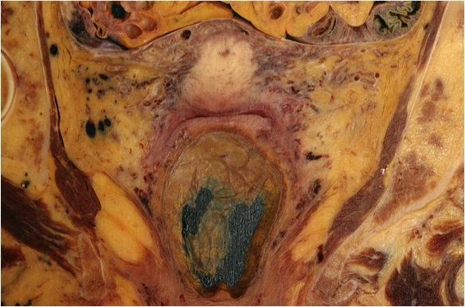
4 classes d’hystérectomie radicale en fonction de l’étendue de l’exérèse Querleu et Morrow 2008
B1
C
B2
A
B
C1: nerve sparing
C2: non nerve sparing
D

Slide 19
Quelle radicalité ?

Slide 20
Etude rétrospective COL 2000-2009
93 CH type B d’emblée (T≤ 2xcm, pN0)
3 paramètres positifs: 2 par ggls 1 douteux) => 2 RTCT
2 échecs du GS, 1 car mésonéphrique
57 CH type B après curie (2<T≤ 4cm pN0)
0 paramètre atteint
CH type B probablement inutile après curie
CH type B d’emblée: A discuter selon tumeur (profondeur d’invasion, emboles et statut du GS

Slide 21
Quelle préservation de la fertilité?
Les trachélectomies élargies
Femme désirant grossesse avec carcinome épi ou glandulaire, stade IA2-IB1, sans extension endocervicale, pN0 pelvien
CI neuroendocrine , sarcome, atteinte recoupe sup, emboles vasculaire ?
Voie d’abord en évolution
Laparoscopico-vaginale ou opération de Dargent (Europe, Canada): la seule « validée « avec > 1000 cas à travers le monde
Abdominale (USA, Hongrie): plus radicale, moins de grossesse
Laparoscopique (confidentiel)
Cibula GO 2005: 1 cas 250 min , 0 complic, à 9 mois RAS
Park JLASTA 2009: 4 cas full lpscopiques, 250min, 28 mois 1 récid+ décès, 0 grossesse
Kim BJOG 2010: 27 cas, 290 min , 6 tsf, à 31 mois: 1 récid + décès, 3/6 grossesses
Martin JMIG 2010: 9 cas, nerve sp et préserv art ut, 270 min 0 complic,0 récid à 28 mois, 2 grossesses
Robotique (préliminaire)
Persson GO 2008: 2 cas, 390 min, 0 complic, 0 suivi, 0 grossesse
Chuang JMIG 2008: 1 cas
Burnett JMIG 2009: 6 cas avec préserv art ut, 1 complément d’HT
Ramirez GO 2009 : 4 cas, 340 min, 60 ml, 0 complic, à 3 mois RAS

Slide 23
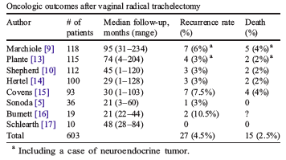
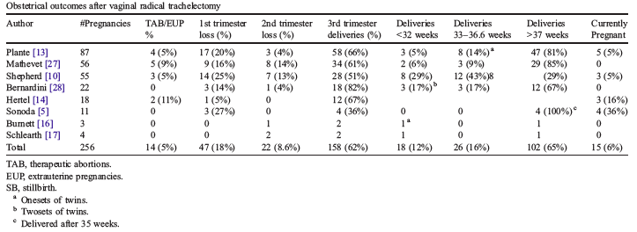

Slide 24
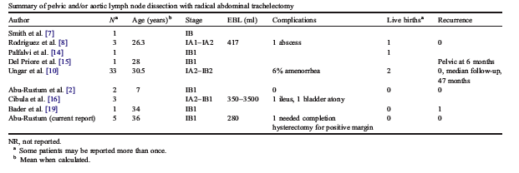
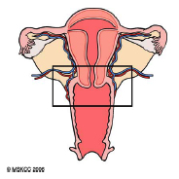
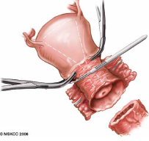
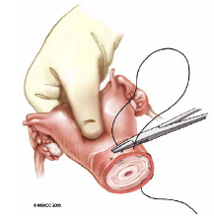
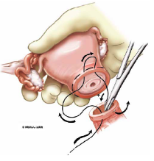

Slide 25
Autres options en évaluation
Trachélectomie simple si GS négatif (Rob et al 2009)
32 cas IB1 < 2cm, avec mois de 75% infiltr myom, PN0
71% de grossesse
Chimio-conisation si curage pelvien négatif
Landoni et al GO 2008: 11 cas 1A2-1B1
3 grossesses
Chimio-trachélectomie élargie pour gros cols
Plante GO 2006: 3 cas IB1 > 3cm, 3 TIP
Trachélectomie: 3 réponses complètes, pas de récidive à 13 mois, 0 grossesse

Slide 26
Préservation nerveuse et chirurgie radicale

Slide 27
Contexte
L’hystérectomie radicale occasionne
Troubles fonctionnels vésicaux : 20-40% rétention, 5-10%incontinence
Constipation sévère : 5%
Réduction de l’activité sexuelle : 25-50% ; spécialement au delà de 24 mois : sécheresse vaginale et rapports douloureux
Kenter GG et al Eur J Surg Onc 1989
Bergmark et al NEJM 1999
Pernille T et al Cancer 2003
Cibula D et al Gyn Oncol 2010
Rob L et al Lancet Oncol 2010

Slide 28
Surgical consequences NS RH and rectal dysfunction
Radical nerve sparing hysterectomy and rectal disturbances
Stood 2002 : 11 RH post-op no sensory difference but pudendal nerve latency at 18 m : 2 constipations, 2 fecal and 6 flatus incontinences
Uncompletely investigated for NS RH

Slide 29
Troubles urinaires
Neuronavigation (LANN Possover 2005)
Stimulation électrique au cours de la dissection laparoscopique
163 car du col: résections Piver 3 : 0.6% troubles de vidange
Dissections nerveuse vraies
Raspagliesi et al
2004 : 23 cas HR-NS laparotomie : 219 min, Pertes 489 ml, séjour post op 10 j; 2 (9%) auto-sondage
2006: 110 patientes: Type III HR-NS = Type II HR-NS
2009: 127 patientes: Qualité de vie Type III HR-NS = type II HR sauf si RT post op
Kavallaris et al GO 2010
32 cas: HR-NS C1 laparoscopique avec neurolyse complète des n. splanchniques et hypogastriques : 220 min
0 dysurie (ablation Foley à J3), 0 résidu
Résultat oncologique ?
Park et al IJGC 2011
125 cas (105 IB1 ; 20 IB2) HR-NS C1 laparoscopiques: 238 min
33% transfusions ; 10.4% complications urologiques (5 lacérations vésicales, 3 fistules urinaires
Vidange spontanée à 10.3 jours, 95% vidange complète à J21
6 auto-sondages prolongés
SV5 ans: 92% IB1 et 78% IB2

Slide 30
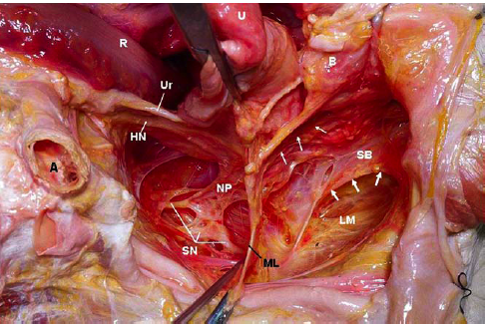
Chirurgie radicale utérine nerve-sparing
The paravisceral spaces : Cadaver dissection Yabuki et al AAJOG 2005
U uterus
D Douglas pouch
Ur : ureter
R : rectum
B : bladder
II : internal iliac artery
SN : splanchnic nerves
NP : nerve plexus
ML : Mackenrodt ligt
Small arrows : vesical branches
From Yabuki

Slide 31
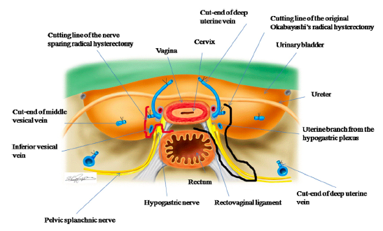
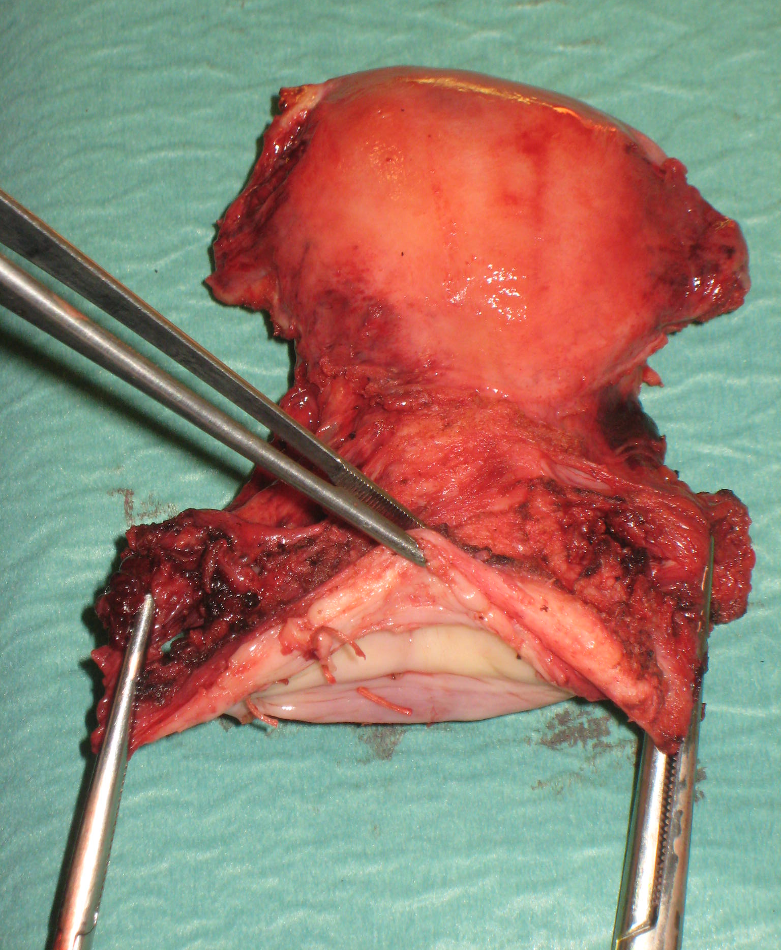
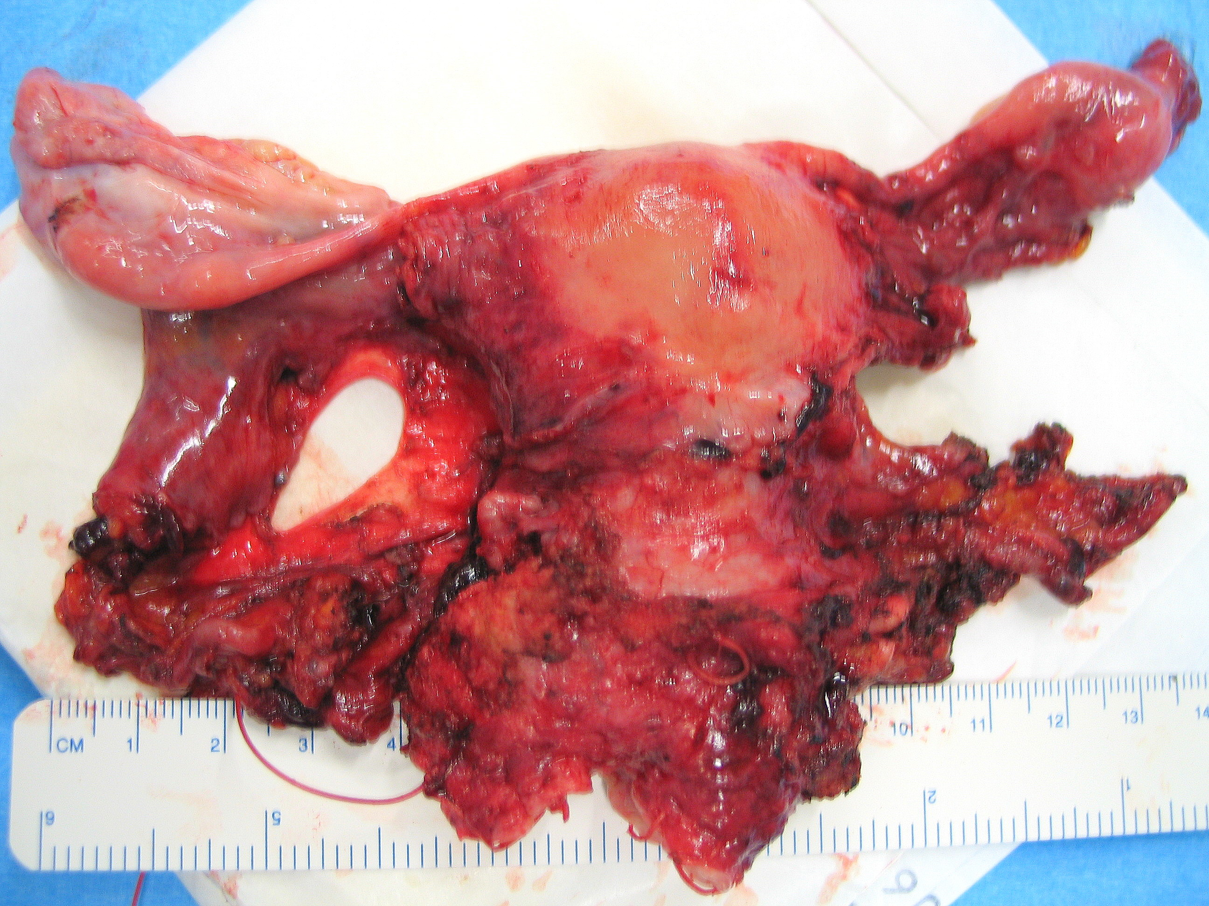

Slide 32
Surgical consequences NS RH and sexual troubles
Results of a prospective comparative study Kenter GG (presented at ESGO 2007)
Questionnaire at 24 months % | NNS (124) | NS (80)
Dry vagina | 24 | 13
Pain at intercourse | 16 | 6
Not sexually active | 21 | 10
Senseless area | 75 | 35

Slide 33
 | NNS (124) | NS(122)
Local | 5 | 7.4
Regional | 3.3 | 7.5
Distant | 2.5 | 5
Any | 10 | 20
Recurrence rate % at 2 years

Slide 34
Conclusions
Nerve dissection = nerve preservation ?
Laparoscopically feasible by combining
A careful dissection of the cardinal ligament
IHP and its branches are located below the ureter
Laparoscopic dissection of the distal parametrium enables a nerve sparing
Oncological results
Still to be assessed
Should be reserved to small (residual) tumors

Slide 35
STADES AVANCES

Slide 36
IB2-IVA
Radio-chimiothérapie concomitante
Radiothérapie externe étalée sur 5 semaines
Champs définis par
Examen ss AG
IRM /TEP/ CLAO chirurgical
Associée à chimiothérapie IV par PAC (sauf si mauvais EG)
CisPt 40Mg/m2/sem
Association 5FU-CisPt / 3 sem
Suivie 8 -10j de curiethérapie cevico-vaginale sur le résidu
Place de la chirurgie: pas de standard => selon RCP
En fonction de la réponse IRM à 45 Gy
En clôture après Ttt complet
HTAB simple —> exentération pelvienne

Slide 37
IVB
Chimiothérapie +/- radiothérapie
Chirurgie palliative

Slide 38
Quelle chir après RTCT
Quelle hystérectomie ?
Hystérectomie radicale
Houvenaeghel GO 2006 : 175 IB2-IV après RTCT
7% grade 3 (occlusion, fistule hémorragies)
16.7% grade 2 (sténose, fistule urinaire …)
Survie liée au résidu cervical
Hystérectomie extrafasciale
Keys GO 2004 : 10% complic grade 3-4, avantage si T <= 6 cm
Quelle lymphadénectomie ?
Pelvienne :
Houvenaeghel JCO 2006 : 16 % N+ pelv chez 113 IB2-IV RTCT chir (6% si 0 résidu cervix vs 23% si résidu)
Paraaortique
Delpech ASO 2007 : 72 st IB2 HT extra après RTCT complète
13 (18%) paraaortiques -> à 2 ans SG 40%, SSR 17%
Effets à long terme ?

Slide 39
Conclusions
Pas d’évidence à un avantage en terme de survie sauf peut être IB2 ?
Permet d’apprécier la réponse au TT
HT extrafasciale si stade localisé + lympha pelvienne et paraaortique si non fait
Moyen moins invasif à tester ? Biopsies multiples, conisation?

Slide 40
Récidive = RCP
Après bilan imagerie complet + ex ss AG
Métastatique
Chimio et/ou radiothérapieet / ou soins palliatifs: selon le délai, les traitements déjà reçus, la localisation, l’état général
Localisée,
Chirurgie si pas d’extension à distance
Centro-pelvienne: Exentération
Reconstruction urinaire: Miami
Reconstruction vaginale:
lambeau grand droit pédiculé
Colpoplastie colique droite ou sigmoïdienne
Tube épiploïque épidermisé par greffe
Latéro-pelvienne ?: LEER (Höckel 2008): 36 cas, survie 49%
Sinon discuter autre moyen: chimio, reprise RT (Cyberknife) ?

Slide 41
Suivi
La surveillance post-thérapeutique se fait
tous les 4 mois pendant 2 ans,
puis tous les 6 mois pendant 3 ans, puis annuellement.
Elle comporte un examen clinique et un FCU à 6 mois, 12 mois puis annuel chez les patientes ayant bénéficié d’un traitement conservateur.
Aucun examen d’imagerie n’est systématique.
Le cancer du col utérin n’étant pas hormono-dépendant, un traitement hormonal de substitution peut être proposé aux femmes pour qui le traitement a induit une ménopause, en dehors des contre-indications habituelles.

